Slide 1





Niveau
2
Français
Période 2
Semaine 1 - Séance 4
Écoles Pionnières – Année scolaire 2024-2025
Version en cours d’amélioration.

Slide 2


Pour l’enseignant
Ce support est optimisé pour un visionnage en mode diaporama sur un écran d’ordinateur.

Slide 3
Pour l’enseignant
Orientations générales

Slide 4




Pour l’enseignant
Conventions pour l’usage des supports
Pages réservées à l’enseignant
Explications et consignes à dire aux élèves
Audio enregistré (déclenchement automatique)

Slide 5








Pour l’enseignant
Pictogrammes pour la gestion de la leçon.
Modelage.
Les élèves écoutent.
Questions directes.
L’enseignant désigne des élèves.
Dites-le en arabe
Les élèves disent le mot en arabe.
Répétition chorale.
Toute la classe participe.
Lecture silencieuse.
Passage au tableau.
Un élève réalise la tâche.
Pratique autonome.
L’enseignant circule entre les rangs.
Observation.
Les élèves observent.

Slide 6




Pour l’enseignant
Matériel technique
PC + PPT
Pointeur
Projection ajustée
Matériel didactique
Livret
Ardoise

Slide 7


Pour l’enseignant
Exemples de projections bien ajustées

Slide 8
Pour l’enseignant
Organisation pédagogique

Slide 9
Pour l’enseignant
Organisation pédagogique
L'enseignement du français en 2ème année a pour objectif d'amener les élèves au palier 4 en lecture pour être capables de lire des mots avec des graphèmes complexes, ainsi qu'au niveau A1 à l’oral et à l’écrit, en compréhension et en production.
L’année scolaire est structurée en 5 périodes de 6 semaines. Les 5 premières semaines de chaque période sont dédiées à l’étude d’un thème, tandis que la sixième semaine est consacrée au rebrassage et à l’évaluation des compétences acquises.
La première période est réservée au rebrassage des apprentissages des années précédentes, selon une approche spiralaire, afin de consolider les bases requises pour les périodes suivantes.
Lors de cette première période, chaque séance suit une organisation commune autour de quatre activités clés : vocabulaire, outils de langue, lecture et écriture.
Période 1 : Rebrassage spiralaire
Période 2 : Mon école
Période 3 : Ma famille et ma maison
Période 4 : Mon corps et mon alimentation
Période 5 : Ma journée

Slide 10
Pour l’enseignant
Programme de la période 2

Slide 11

Pour l’enseignant
Attendus de la période 2
CO: Compréhension Orale PO: Production Orale LF: Lecture-Fluence PE: Production Ecrite OL: Outils de Langue

Slide 12
Pour l’enseignant
Programmation thématique de la période 2
Thème : « Mon école »
Sous-thèmes :
Semaine 1 : Où sont les élèves ?
Semaine 2 : Qu’est-ce que tu fais à l’école ?
Semaine 3 : Quand est-ce que tu as français ?
Semaine 4 : Qu’est-ce que tu dois faire à l’école ?
Semaine 5 : Qu’est-ce que tu aimes faire à l’école ?
Semaine 6 : Révision et évaluation

Slide 13
Pour l’enseignant
Programme de la semaine

Slide 14
Pour l’enseignant
Organisation de la semaine
Séance 1
Séance 4
Vocabulaire
Écoute active du dialogue
Lecture
Actes de parole
Activités d’écriture
Séance 2
Séance 5
Révision du vocabulaire
Lecture
Actes de parole
Appropriation des actes de parole
Activités d’écriture
Séance 3
Séance 6
Lecture
Actes de parole
Activités d’écriture
Révision de la semaine

Slide 15
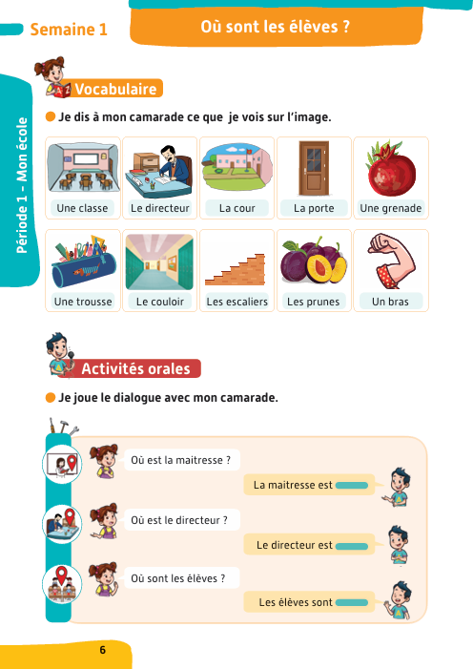
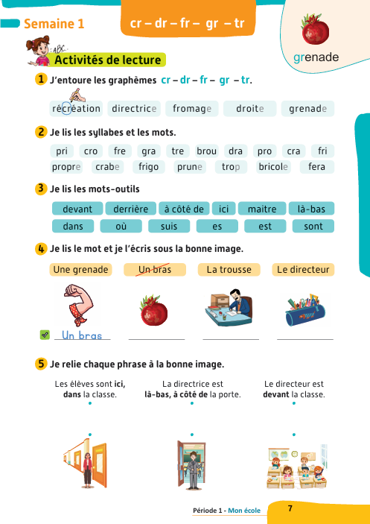
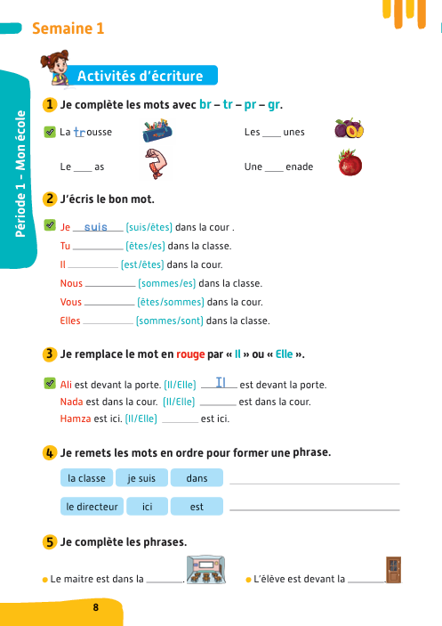
Pour l’enseignant
Contenus de la semaine 1

Slide 16
Séance 4
1. Lecture
Lire et comprendre des phrases simples.
2. Actes de parole
Où est … ? / Où sont … ?
il / elle.
3. Activités d’écriture
Compléter les phrases avec le bon mot.

Slide 17


Pour l’enseignant
Objectifs de l’activité
Lire et comprendre des phrases simples.

Slide 18

Bonjour les enfants. Nous allons commencer une nouvelle leçon de français.

Slide 19

1. Lecture | 2. Actes de parole | 3. Écriture
Aujourd’hui, nous allons apprendre à lire des phrases. Soyez attentifs !

Slide 20

1. Lecture | 2. Actes de parole | 3. Écriture
Je vais lire ces mots. Écoutez bien.
élèves directeur directrice porte classe devant à coté de ici
là-bas dans où est sont

Slide 21
1. Lecture | 2. Actes de parole | 3. Écriture
Qui veut passer au tableau pour lire les mots?
élèves directeur directrice porte classe devant à coté de ici
là-bas dans où est sont

Slide 22
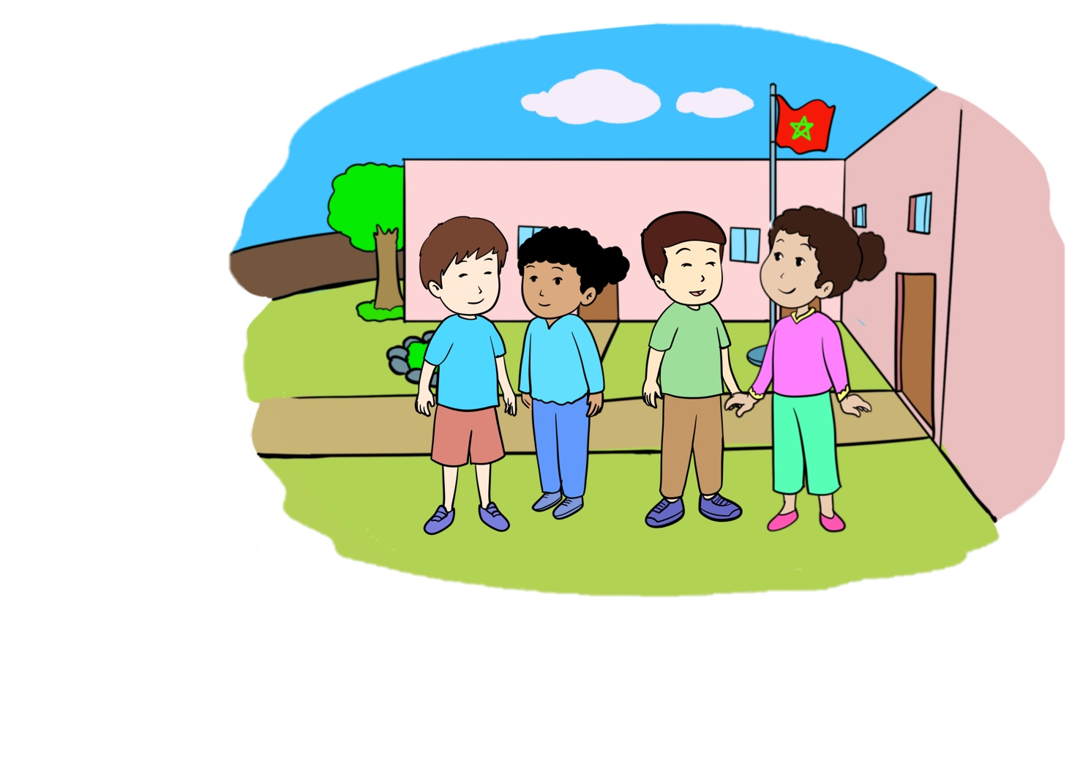
1. Lecture | 2. Actes de parole | 3. Écriture
  Lisez silencieusement la phrase ?
Les élèves sont dans la cour.

Slide 23
1. Lecture | 2. Actes de parole | 3. Écriture
  Les élèves sont dans la cour.
Les élèves sont dans la cour.

Slide 24
1. Lecture | 2. Actes de parole | 3. Écriture
  Qui veut passer au tableau pour lire la phrase ?
Les élèves sont dans la cour.

Slide 25
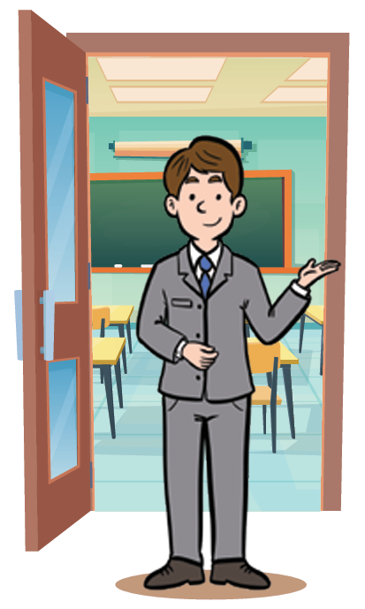
1. Lecture | 2. Actes de parole | 3. Écriture
  Lisez silencieusement la phrase ?
Le directeur est devant la classe.

Slide 26
1. Lecture | 2. Actes de parole | 3. Écriture
  Le directeur est devant la classe.
Le directeur est devant la classe.

Slide 27
1. Lecture | 2. Actes de parole | 3. Écriture
  Qui veut passer au tableau pour lire la phrase ?
Le directeur est devant la classe.

Slide 28
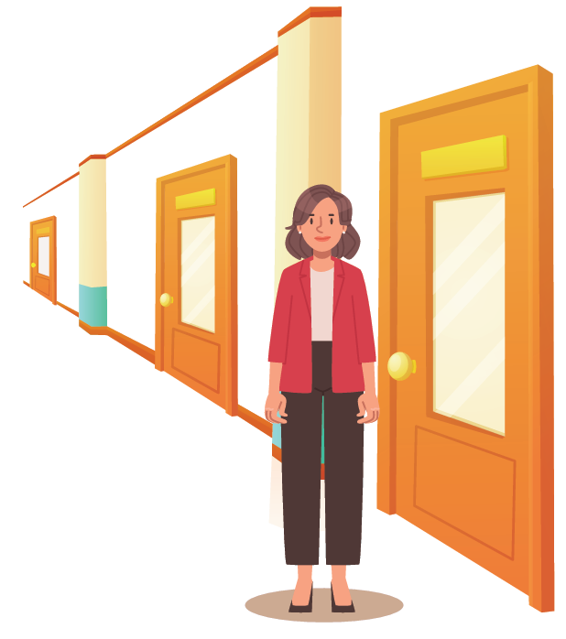
1. Lecture | 2. Actes de parole | 3. Écriture
  Lisez silencieusement la phrase ?
La directrice est là-bas, à côté de la porte.

Slide 29
1. Lecture | 2. Actes de parole | 3. Écriture
  La directrice est là-bas, à côté de la porte.
La directrice est là-bas, à côté de la porte.

Slide 30
1. Lecture | 2. Actes de parole | 3. Écriture
  Qui veut passer au tableau pour lire la phrase ?
La directrice est là-bas, à côté de la porte.

Slide 31
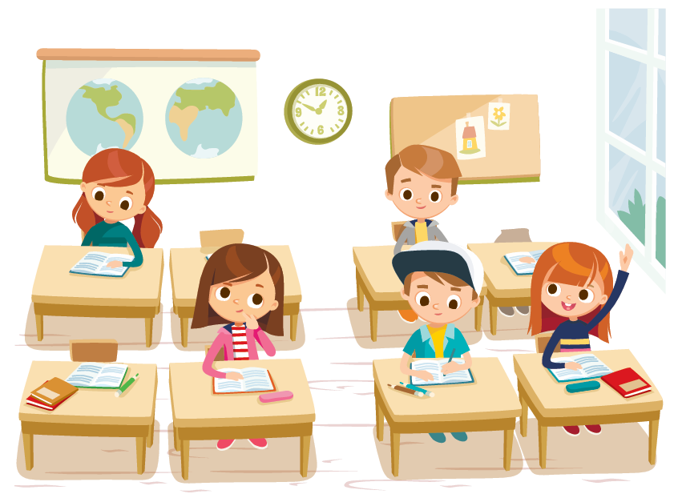
1. Lecture | 2. Actes de parole | 3. Écriture
  Lisez silencieusement la phrase ?
Les élèves sont ici, dans la classe.

Slide 32
1. Lecture | 2. Actes de parole | 3. Écriture
  Les élèves sont ici, dans la classe.
Les élèves sont ici, dans la classe.

Slide 33
1. Lecture | 2. Actes de parole | 3. Écriture
  Qui veut passer au tableau pour lire la phrase ?
Les élèves sont ici, dans la classe.

Slide 34

1. Lecture | 2. Actes de parole | 3. Écriture
Prenez vos livrets et un crayon.
Si les élèves ne disposent pas de manuels, passer à l’activité suivante (slide 38).

Slide 35
1. Lecture | 2. Actes de parole | 3. Écriture
Allez à la page 7.

Slide 36
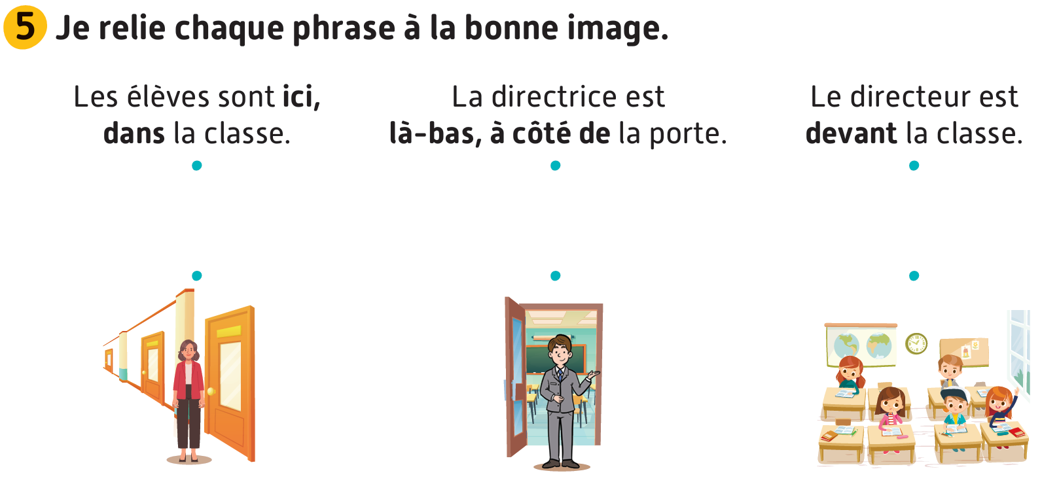
1. Lecture | 2. Actes de parole | 3. Écriture
Activité 5 : Je lis et je relie chaque phrase à la bonne image.
Je vais circuler entre les rangs pour vous aider.

Slide 37

1. Lecture | 2. Actes de parole | 3. Écriture
Activité 5. Correction

Slide 38
Séance 4
1. Lecture
Lire et comprendre des phrases simples.
2. Actes de parole
Où est … ? / Où sont … ?
il / elle.
3. Activités d’écriture
Compléter des phrases avec le bon mot.

Slide 39
Pour l’enseignant
Objectifs de l’activité
S’approprier l’acte de parole :
Où est … ?
Utiliser des outils de langue :
Il / elle / Être au présent de l’indicatif

Slide 40



1. Lecture | 2. Actes de parole | 3. Écriture
Voici Karim et Rita. Nous allons écouter leur dialogue. Soyez attentifs.

Slide 41

1. Lecture | 2. Actes de parole | 3. Écriture
(Diffusion automatique).

Slide 42
1. Lecture | 2. Actes de parole | 3. Écriture
Rita dit « où est la maitresse ? ». Qui veut répéter ?
Où est la maitresse ?

Slide 43
1. Lecture | 2. Actes de parole | 3. Écriture
Karim dit : « La maitresse est devant le tableau. ». Qui veut répéter ?
La maitresse est devant le tableau.

Slide 44
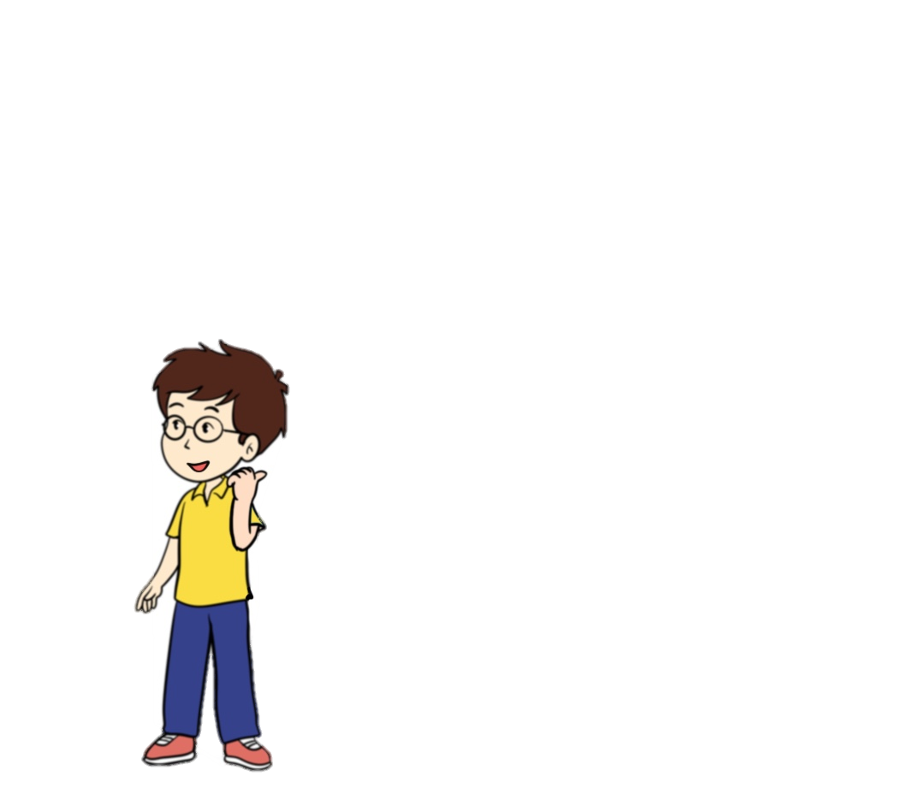
1. Lecture | 2. Actes de parole | 3. Écriture
Karim dit : « Elle est devant le tableau. ». Qui veut répéter ?
Elle est devant le tableau.

Slide 45

1. Lecture | 2. Actes de parole | 3. Écriture
Que signifie : « Elle est devant le tableau. » en arabe ?
Elle est devant le tableau.

Slide 46
1. Lecture | 2. Actes de parole | 3. Écriture
Rita dit « où est le directeur ? ». Qui veut répéter ?
Où est le directeur ?

Slide 47
1. Lecture | 2. Actes de parole | 3. Écriture
Karim dit : « Le directeur est dans le bureau. ». Qui veut répéter ?
Le directeur est dans le bureau.

Slide 48
1. Lecture | 2. Actes de parole | 3. Écriture
Karim dit : « il est dans le bureau. ». Qui veut répéter ?
Il est dans
le bureau.

Slide 49
1. Lecture | 2. Actes de parole | 3. Écriture
Que signifie : « Il est dans le bureau. » en arabe ?
Il est dans
le bureau.

Slide 50
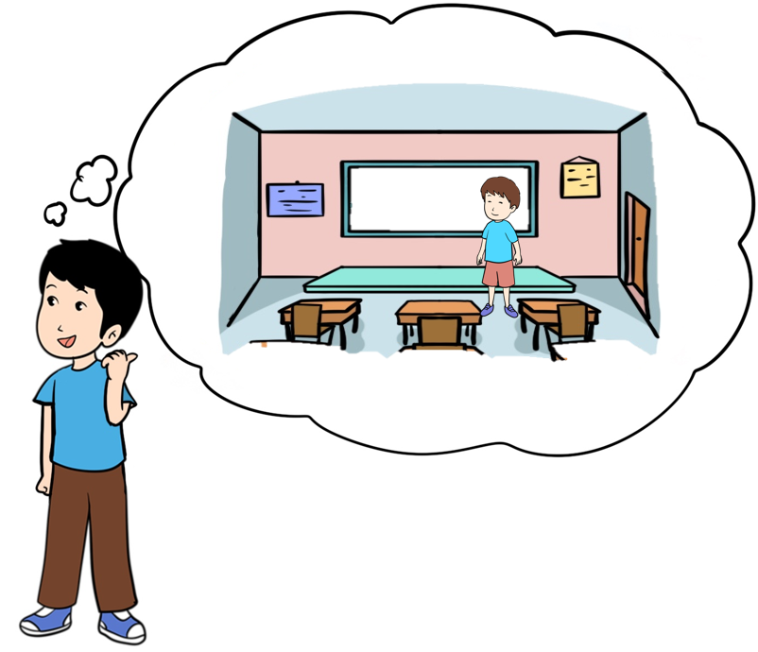
1. Vocabulaire | 2. Outils de langue | 3. Lecture 4. Ecriture
Imad dit : « Il est dans la classe. ». Qui veut répéter en faisant le geste ?
Il est dans la classe.

Slide 51
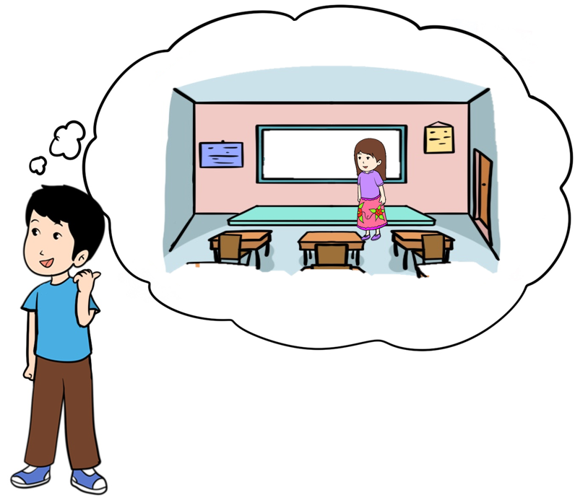
1. Vocabulaire | 2. Outils de langue | 3. Lecture 4. Ecriture
Imad dit : « Elle est dans la classe. ». Qui veut répéter en faisant le geste ?
Elle est dans la classe.

Slide 52


1. Lecture | 2. Actes de parole | 3. Écriture
A retenir ! Il est / elle est .
Répétons ensemble.
il est
elle est

Slide 53
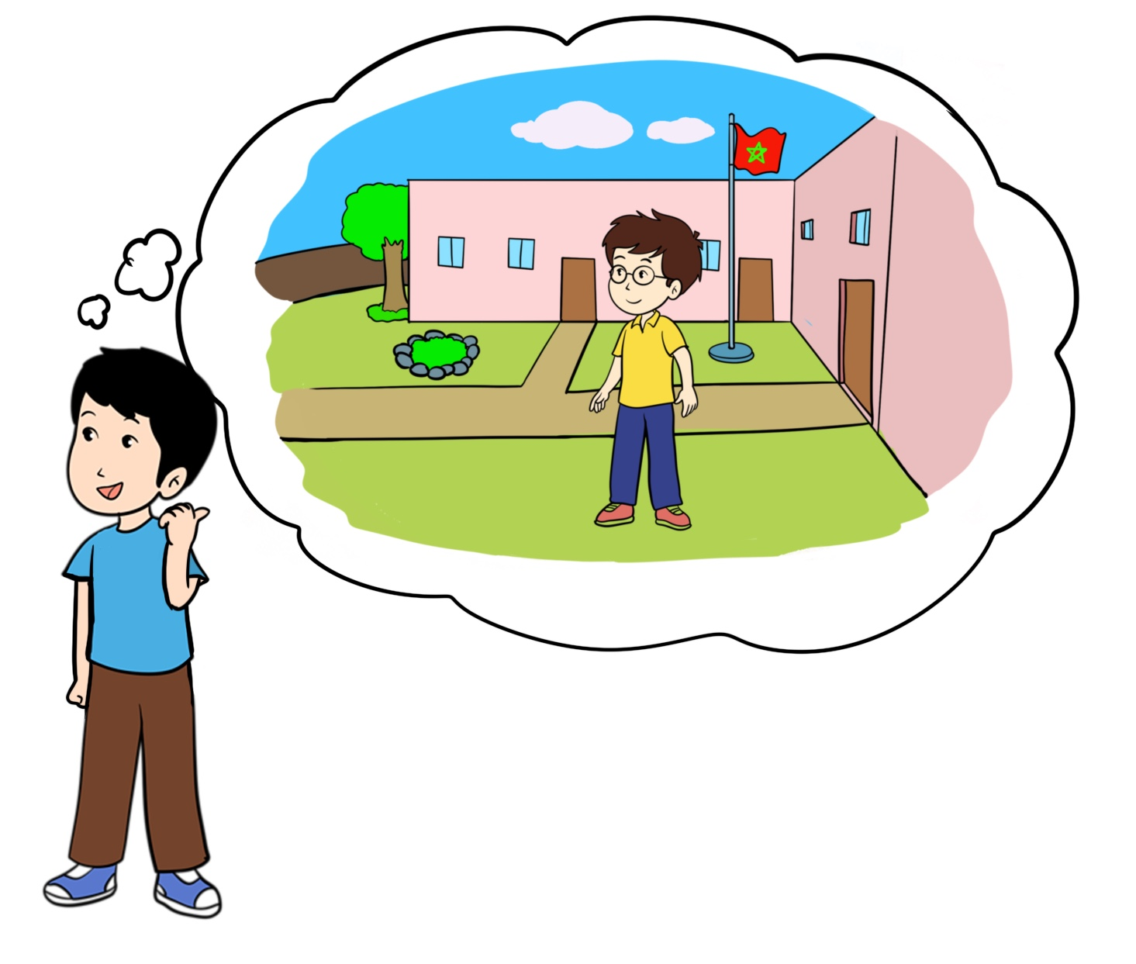
1. Lecture | 2. Actes de parole | 3. Écriture
« Où est le garçon ? » Que dit Imad ?
Qui veut répondre ?
Où est le garçon ?

Slide 54
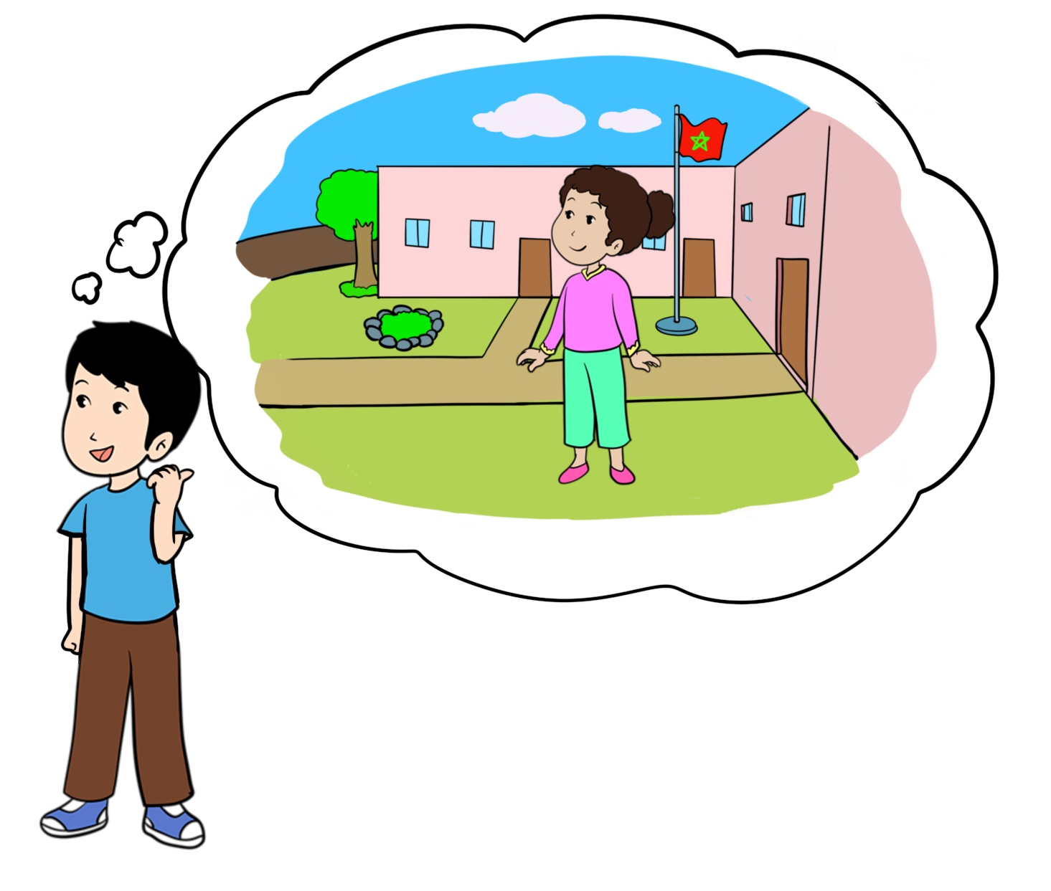
1. Lecture | 2. Actes de parole | 3. Écriture
« Où est la fille ? » Que dit Imad ?
Qui veut répondre ?
Où est la fille ?

Slide 55
Séance 4
1. Lecture
Lire et comprendre des phrases simples.
2. Actes de parole
Où est … ? / Où sont … ?
il / elle.
3. Activités d’écriture
Compléter les phrases avec le mot convenable.

Slide 56
Pour l’enseignant
Objectifs de l’activité
Utiliser correctement « il » et « elle ».
Utiliser le verbe être au présent de l’indicatif.

Slide 57
1. Lecture | 2. Actes de parole | 3. Écriture
Prenez vos livrets et un crayon.
Si les élèves ne disposent pas de manuels, l’activité se fait sur les cahiers.

Slide 58
1. Lecture | 2. Actes de parole | 3. Écriture
Allez à la page 8.

Slide 59
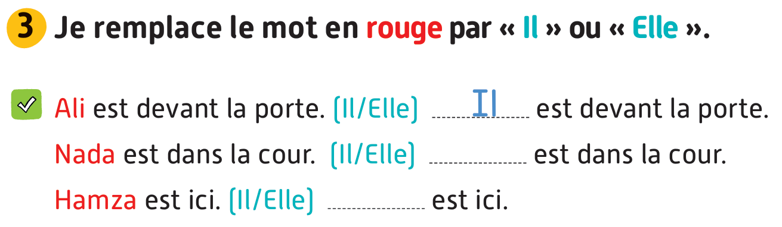
1. Lecture | 2. Actes de parole | 3. Écriture
Activité 3. Je remplace le mot en rouge par « il » ou «elle ».
Si les élèves ne disposent pas de manuels, ils vont écrire le bon mot sur leurs cahiers.

Slide 60
1. Lecture | 2. Actes de parole | 3. Écriture
Activité 3. Correction
Elle
IL

Slide 61
1. Lecture | 2. Actes de parole | 3. Écriture
Nous avons vu le verbe être au présent. Répétons ensemble.
Le verbe être au présent
Je suis
Tu es
Il est / Elle est
Nous sommes
Vous êtes
Ils sont / Elles sont

Slide 62
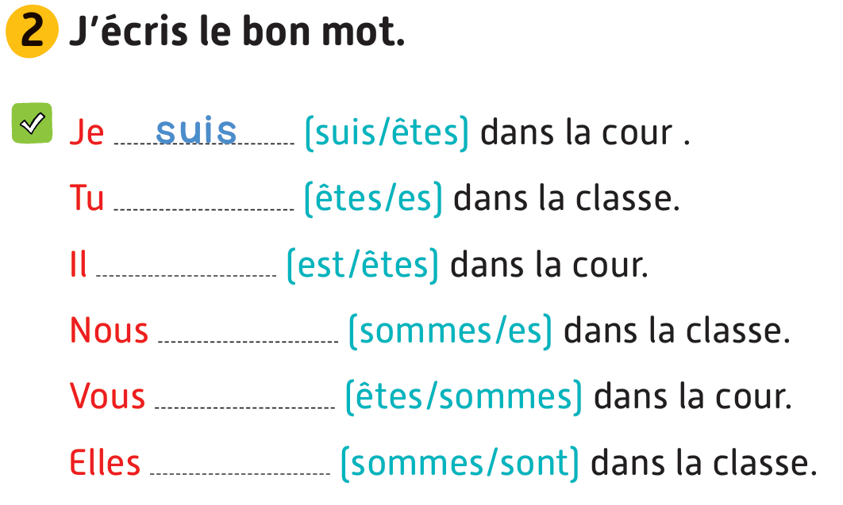
1. Lecture | 2. Actes de parole | 3. Écriture
Activité 2. J’écris le bon mot.
Si les élèves ne disposent pas de manuels, ils vont écrire le bon mot sur leurs cahiers.

Slide 63
1. Lecture | 2. Actes de parole | 3. Écriture
Activité 2. Correction
es
est
sommes
êtes
sont

Slide 64

C’est le moment de l’étoile.
Le gagnant de l’étoile est : [nom de l’élève]
Moment de l’étoile

Slide 65





Qui peut me dire pourquoi [prénom] a obtenu l’étoile ?

Slide 66
La séance d’aujourd’hui est terminée. À demain !

Slide 67

المرجو ملء الاستبيان حول الحصص الدراسية المقدمة في إطار التدريس الصريح
(استمارة موجهة للأساتذة)
مسح رمز الاستجابة السريعة (Qr code)
أو
الولوج عبر الرابط أسفله:
https://forms.gle/MPZzCzLAsK9AdG8x7

